Slide 1
P-mező fémei
Készítette: Horváth Balázs (2020.11.18)

Slide 2
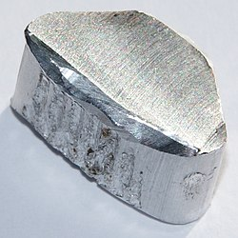
Alumínium
A III/A csoport eleme.
Könnyűfém.
Nem színezi a lángot.
A földkéreg 3. leggyakoribb eleme
Ezüstös színű, levegő hatására a felszínén pillanatok alatt oxidréteg alakul ki

Slide 3
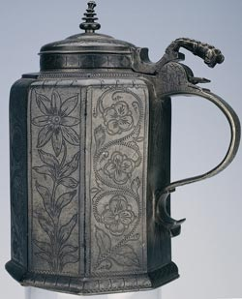
ÓN
IV/A csoport eleme
Ezüstfehér színű, jól kalapálható, hengerelhető, nyújtható nehézfém
Több allotróp módosulata is létezik. 13,2 °C alatt az atomrácsos, (szürke ón) 13,2 °C-tól 161 °C-ig a fémes rácsú (fehér ón) 161 °C-tól olvadáspontjáig rombos

Slide 4
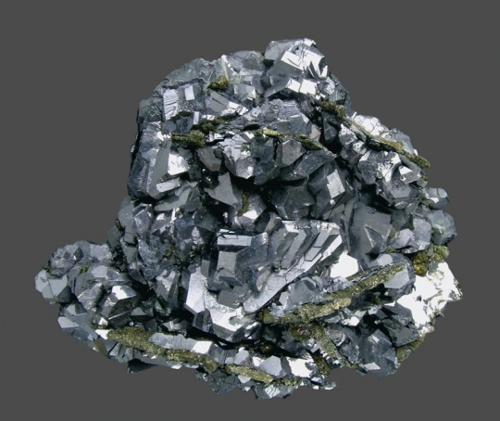
Ólom
IV/A csoport eleme
A periódusos rendszer legnagyobb rendszámú stabilis eleme
Ezüstös szürke színű, hajlékony, jól megmunkálható, nyújtható, forrasztható és hegeszthető, korrózióálló nehézfém.
Az ólom és a vegyületei is mérgezőek

Slide 5
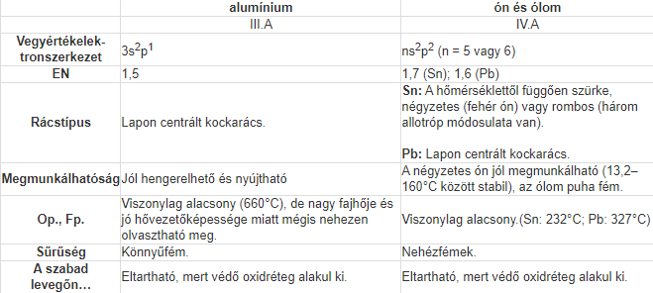
Fizikai tulajdonságaik
Forrás:http://www.kevi.hu/kemia/index.php/a-p-mezo-femei

Slide 6
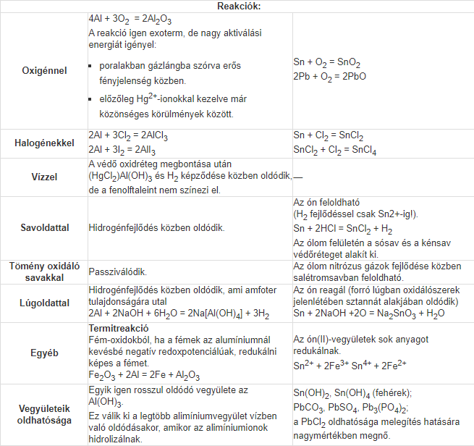
Kémiai tulajdonságaik
Forrás:http://www.kevi.hu/kemia/index.php/a-p-mezo-femei

Slide 7
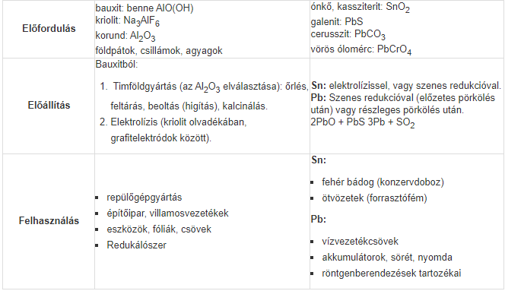
Előfordulás, előállítás felhasználás
Forrás:http://www.kevi.hu/kemia/index.php/a-p-mezo-femei

